Slide 1
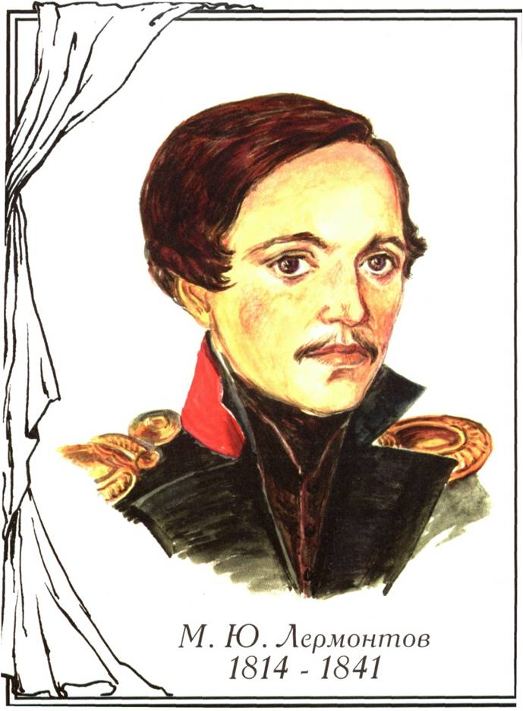
200-лет со дня рождения Михаила Юрьевича Лермонтова

Slide 2
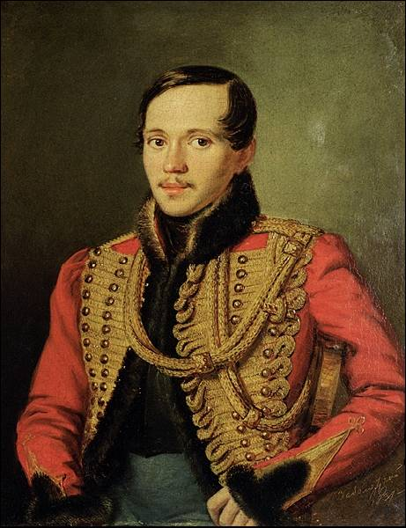
Судьба и поэзия Лермонтова овеяны глубоким трагизмом

Slide 3
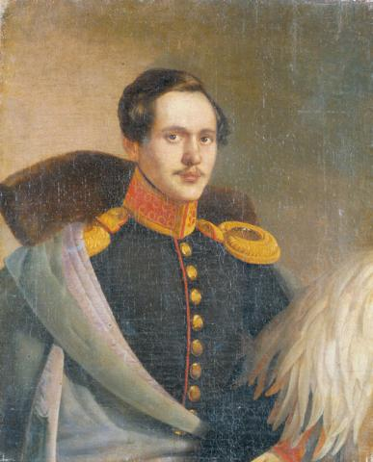
Соединение несоединимого отразилось и в описании внешности

Slide 4
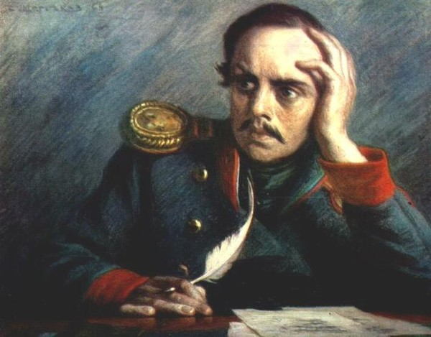
Художники пытались передать прежде всего выражение глаз

Slide 5
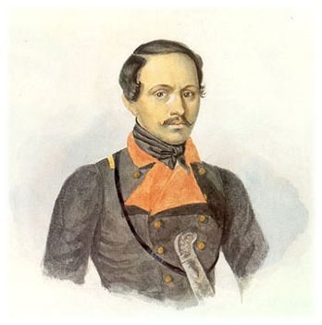
Не только внешность, но и характер современники изображают так несхоже

Slide 6
В его характере преобладало задумчивое настроение

Slide 7
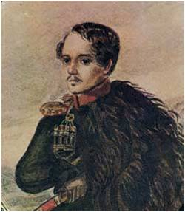
Но в дружеском обществе он был настоящий дьявол

Slide 8
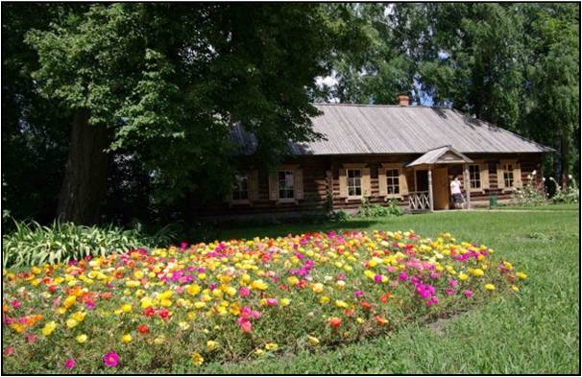
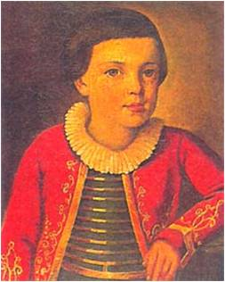
Детство Лермонтова прошло в Тарханах

Slide 9
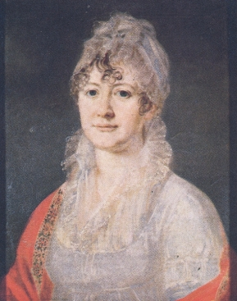
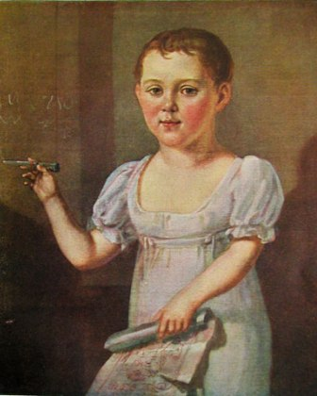
Бабушка Елизавета Алексеевна Арсеньева

Slide 10
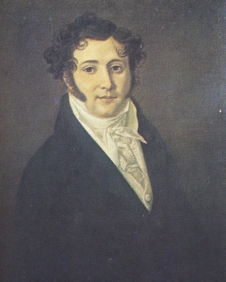
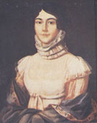
Родители поэта – Юрий Петрович и Мария Михайловна

Slide 11
Отец и бабушка поэта

Slide 12
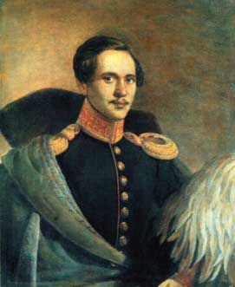
«Ужасная судьба отца и сына…»

Slide 13
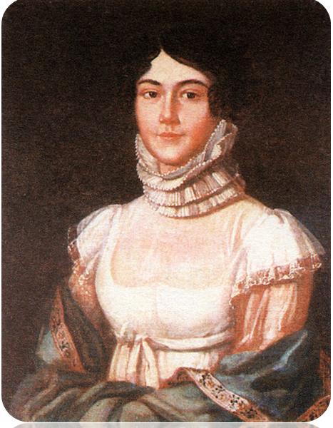
Мария Михайловна и маленький Миша

Slide 14
Мария Михайловна

Slide 15
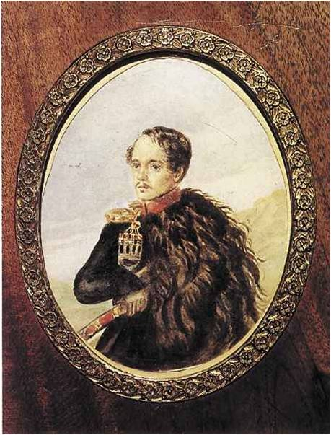
М.Ю. Лермонтов восхищался Пушкиным и Байроном

Slide 16
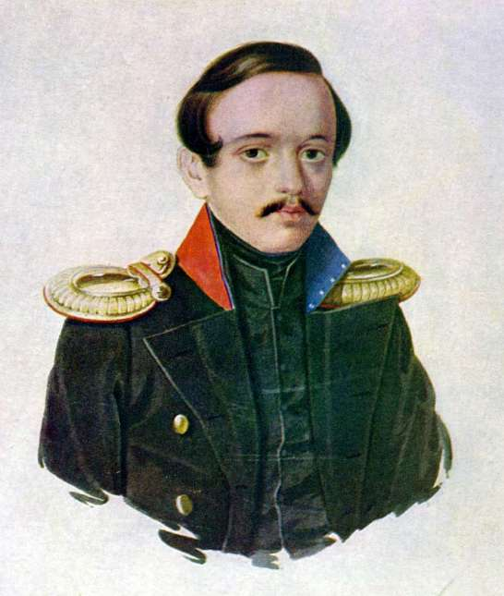
«Нет, я не Байрон, я другой…»

Slide 17
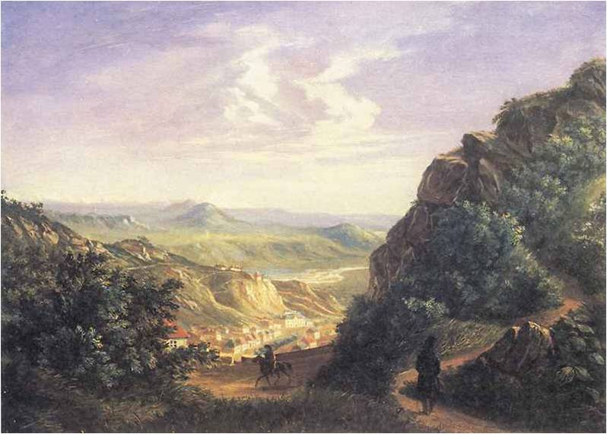
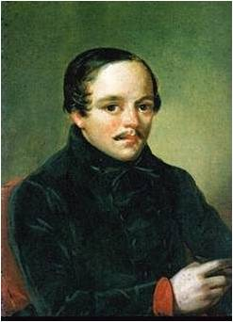
Рисунок М.Ю. Лермонтова Кавказ

Slide 18
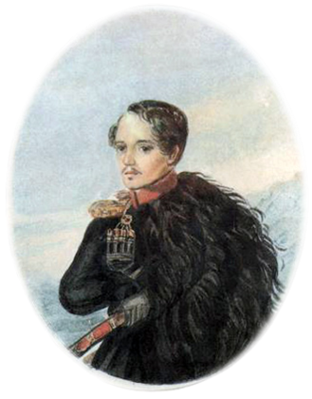
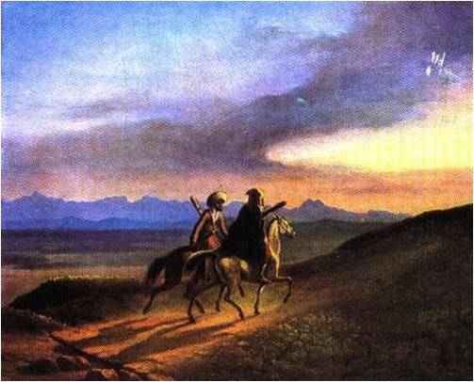
Рисунок М.Ю. Лермонтова Кавказ

Slide 19
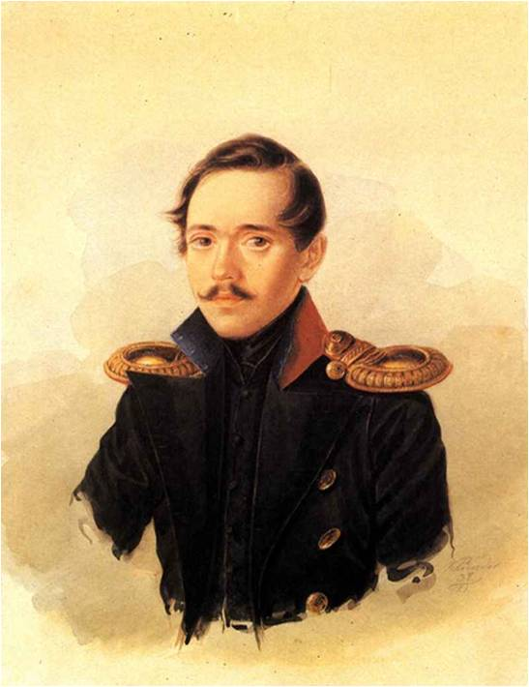
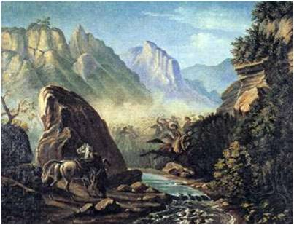
Рисунок М.Ю. Лермонтова Кавказ

Slide 20
Рисунок М.Ю. Лермонтова Кавказ

Slide 21
Кавказ

Slide 22
Еще подростком Лермонтов познал чувство первой любви

Slide 23
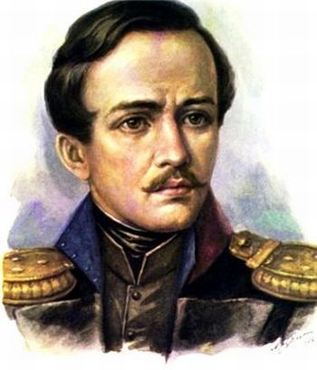
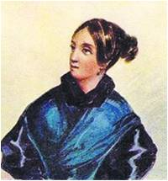
М.Ю. Лермонтов и В. Лопухина

Slide 24
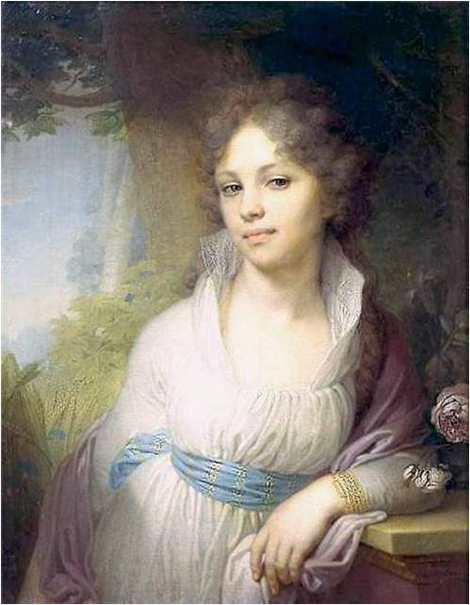
В. Лопухина

Slide 25
Идеал женщины поэту является в снах

Slide 26
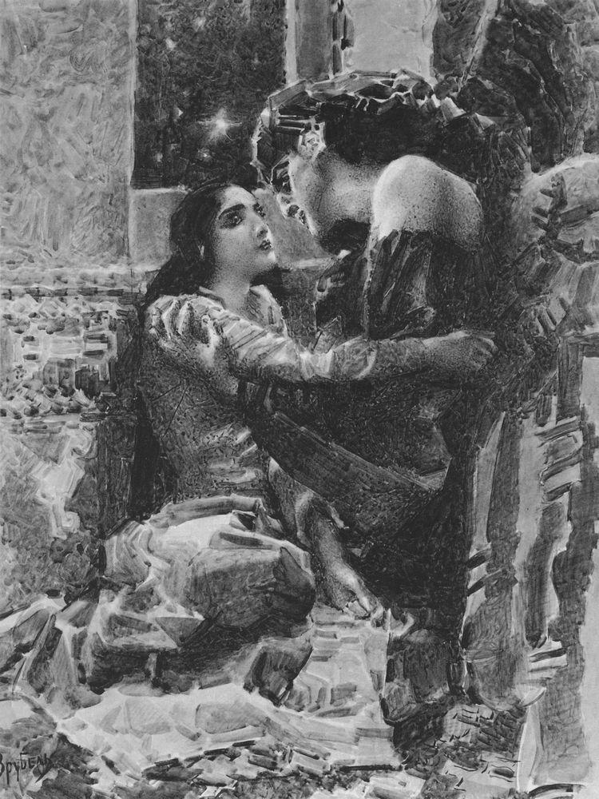
Тамара и Демон

Slide 27
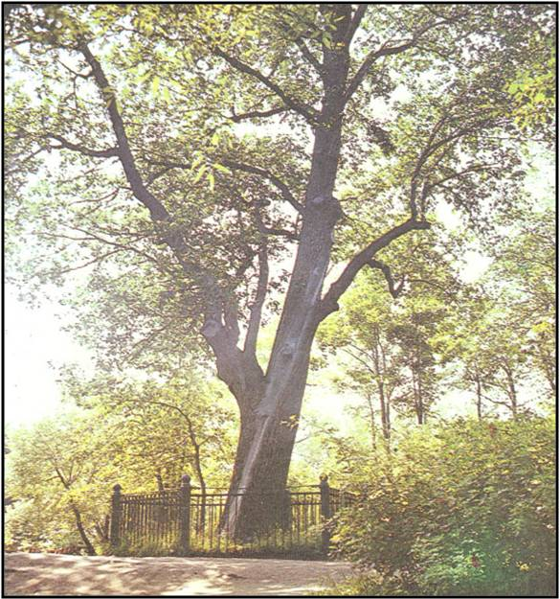
Любовью к Родине пронизано все творчество М.Ю. Лермонтова

Slide 28
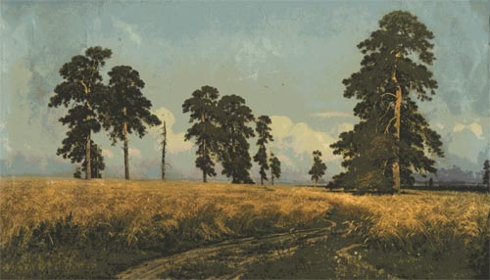
Любовью к Родине пронизано все творчество М.Ю. Лермонтова

Slide 29
«Когда волнуется желтеющая нива…»

Slide 30
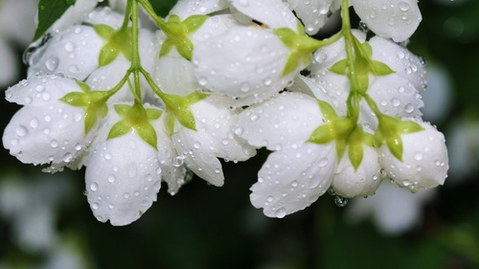
«…Из-под куста мне ландыш серебристый Приветливо кивает головой…»

Slide 31
«Выхожу один я на дорогу…»

Slide 32
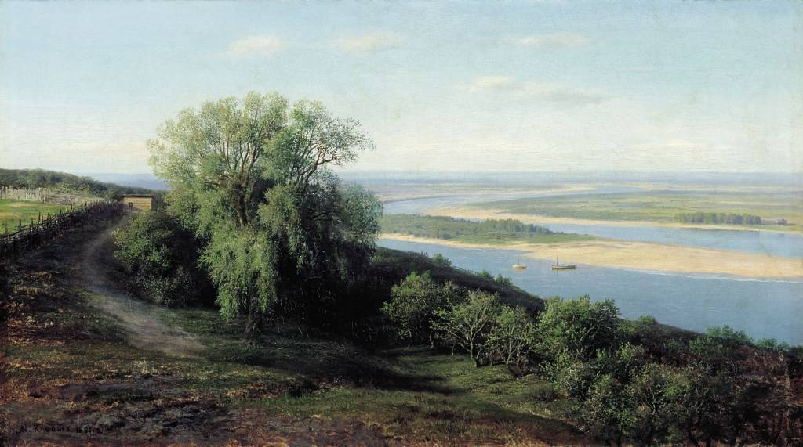
Любовь к Родине у поэта неоднозначна и мучительна

Slide 33
В своем творчестве Лермонтов обращался к исторической теме

Slide 34
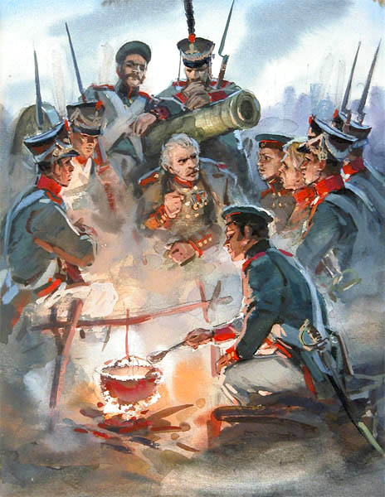
«Бородино»

Slide 35
Многие стихотворения поэта – горькая дума о тщетности жизни

Slide 36
«…Презрение рока и предчувствие его неизбежности…»

Slide 37
Лермонтов предчувствовал смерть

Slide 38
«Белеет парус одинокий…»

Slide 39
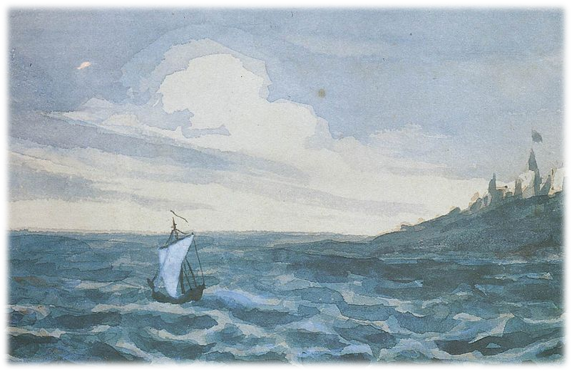
«Белеет парус одинокий…»

Slide 40
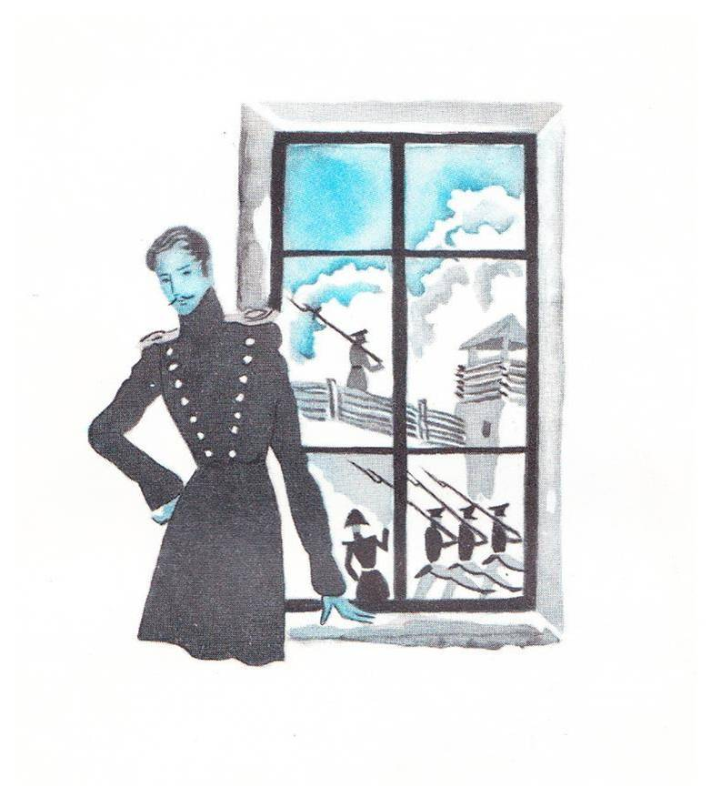
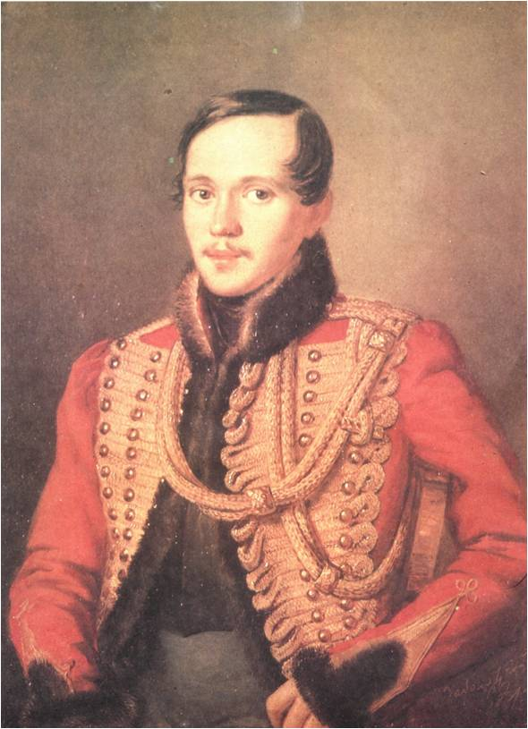
«Герой нашего времени»

Slide 41
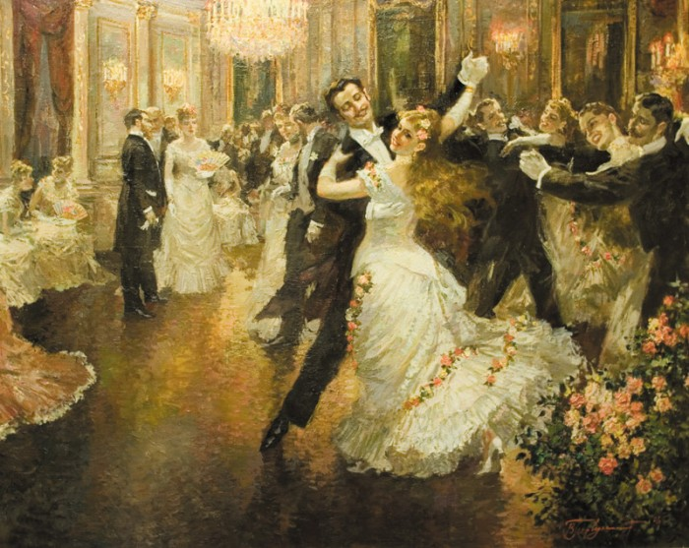
Бал

Slide 42
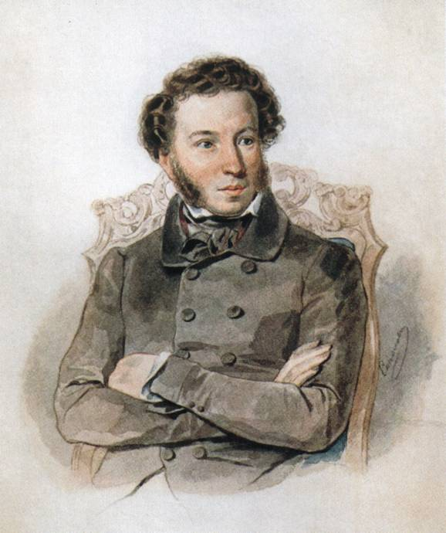
А.С. Пушкин М.Ю. Лермонтов

Slide 43
Лермонтов был храбрым офицером

Slide 44
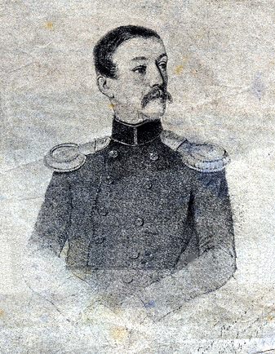
Дуэль

Slide 45
И там, где жизнь полна созвучий Для вдохновений молодых, Ты вдруг угас звездой падучей На рубеже небес родных…

Slide 46
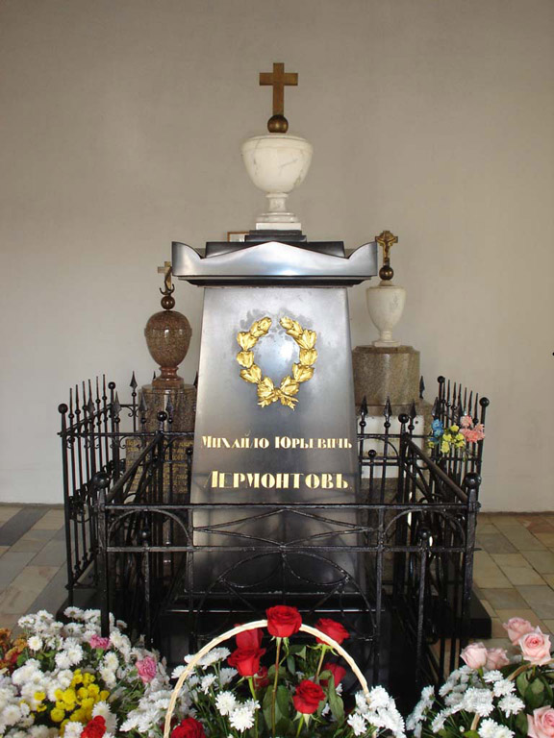
Здесь поэт и обрел вечный покой

Slide 47
М.Ю. Лермонтов

Slide 48
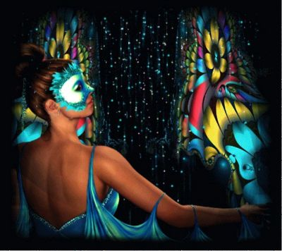
Маскарад

